Slide 1

Контрольная (надзорная) деятельность за организациями отдыха детей и их оздоровления, включенных в Реестр организаций отдыха детей и их оздоровления Астраханской области
О ходе исполнения требований Федерального закона от 24.07.1998 № 124-ФЗ «Об основных гарантиях прав ребенка в Российской Федерации» в части реализации программы воспитательной работы и размещению ее на сайте организаций отдыха детей и их оздоровления

Slide 2
С 01.04.2025 в часть 2 статьи 12.2 Федерального закона № 124-ФЗ
«Об основных гарантиях прав ребенка в Российской Федерации» внесены изменения:
Для включения в реестр организации отдыха детей и их оздоровления представляют:
- копию программы воспитательной работы и календарный план воспитательной работы с описанием конкретных мероприятий по дням с учетом смен и возрастных групп детей, разработанные в соответствии с федеральной программой воспитательной работы для организаций отдыха детей и их оздоровления и календарным планом воспитательной работы;
- адрес официального сайта в сети «Интернет»;

Slide 3
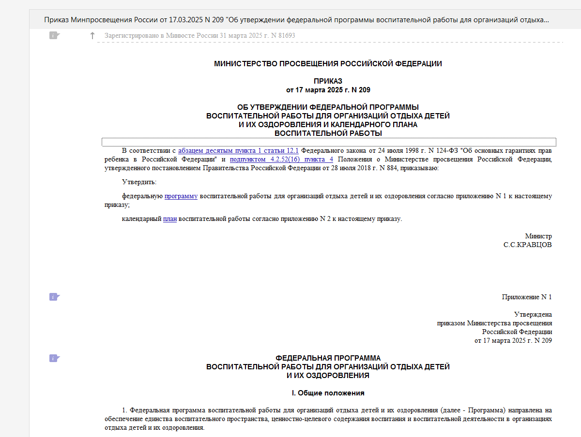
Федеральная программа воспитательной работы и календарный план воспитательной работы
утверждены приказом Минпросвещения России от 17.03.2025 N 209
(начало действия документа — 11.04.2025)

Slide 4
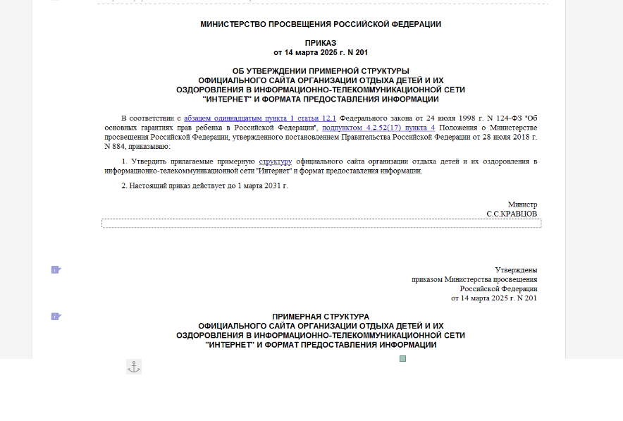
Структура официального сайта организации отдыха детей и их оздоровления в сети «Интернет» и формат предоставления информации утверждены приказом Минпросвещения России от 14.03.2025 N 201
(начало действия документа — 11.04.2025)

Slide 5
Сайт организации отдыха детей и их оздоровления
должен содержать следующие разделы и подразделы:
Раздел 1 «Об организации отдыха детей и их оздоровления»:
- основные сведения:
- документы (учредительные документы, правила нахождения на территории организации, программа воспитательной работы и календарный план воспитательной работы, программа развития организации отдыха (при наличии).
- руководство;
- педагогический и вожатский состав;
- контакты.
2 Раздел «Деятельность»:
- возрастные категории детей;
- даты проведения смен на календарный год;
- реализуемые дополнительные образовательные программы (при наличии);
- реализуемые дополнительные оздоровительные программы (при наличии);
- методические разработки (при наличии).

Slide 6
Раздел 3 "Материально-техническое обеспечение и оснащенность организации отдыха детей и их оздоровления":
- дата ввода в эксплуатацию используемых организацией объектов (для организаций стационарного типа) и дате проведения их капитального ремонта;
- условия проживания и питания детей;
- материально-техническое обеспечение образовательной и воспитательной деятельности, в т. ч. о наличии оборудованных учебных кабинетов, объектов для проведения практических занятий, библиотек и объектов спорта;
- материально-техническое обеспечение территории и объектов организации отдыха для осуществления оздоровительной деятельности (при условии осуществления такой деятельности).
Раздел 4 "Услуги, в том числе платные, предоставляемые организации отдыха детей и их оздоровления":
- сведения о порядке оказания платных услуг;
- средняя стоимость одного дня пребывания в организации и стоимость путевки;
- сведения о возможности и способах компенсации стоимости услуг по организации отдыха и оздоровления детей (при наличии);
- перечень документов ребенка, необходимых для зачисления в организацию;
- перечень одежды, обуви и гигиенических принадлежностей, необходимых для пребывания ребенка в организации отдыха.

Slide 7
5 Раздел "Доступная среда":
- созданные специальные условия для оздоровления детей с ОВЗ и детей-инвалидов, их охраны здоровья, в том числе условия питания, условия для хранения лекарственных препаратов для медицинского применения и специализированных продуктов лечебного питания;
- сведения о специально оборудованных помещениях и объектов, приспособленных для детей с ОВЗ и детей-инвалидов, в том числе спортивные объектах;
- материально-технические средства обучения и воспитания, соответствующие возможностям и потребностям детей с ОВЗ и детей-инвалидов;
- сведения об условиях беспрепятственного доступа к водным объектам (при наличии);
- сведения об организации сопровождения детей с ОВЗ и детей-инвалидов, нуждающихся в таком сопровождении;
- о возможности самостоятельного передвижения детей с ОВЗ и детей-инвалидов по территории организации, включая вход в размещенные на территории объекты и выход из них;
- сведения о возможности посадки в транспортное средство и высадки из него перед входом на объекты и выходом из них;
- сведения о доступе к информационным системам и информационно-телекоммуникационным сетям, в т. ч. приспособленным для использования детьми с ОВЗ и детьми-инвалидами;
- сведения о размещении оборудования и носителей информации, необходимых для обеспечения беспрепятственного доступа детей с ОВЗ и детей-инвалидов к объектам и услугам, исходя из ограничений их жизнедеятельности;
- сведения о дублировании необходимой для инвалидов звуковой и зрительной информации, а также о наличии надписей, знаков и иной текстовой и графической информации, выполненных рельефно-точечным шрифтом Брайля

Slide 8
Раздел 6 "Иная информация" создается по решению организации отдыха и (или) в случае, если размещение информации является обязательным в соответствии с законодательством Российской Федерации.
Обращаем ваше внимание!
В случае если организация отдыха создана в качестве структурного подразделения на базе образовательной организации, структура официального сайта которой регламентируется приказом Рособрнадзора от 04.08.2023 № 1493 «Об утверждении Требований к структуре официального сайта образовательной организации в информационно-телекоммуникационной сети «Интернет» и формату представления информации»,
на официальном сайте такой образовательной организации создается специализированный раздел «Сведения об организации отдыха детей и их оздоровлении», который должен включать вышеуказанные подразделы.

Slide 9
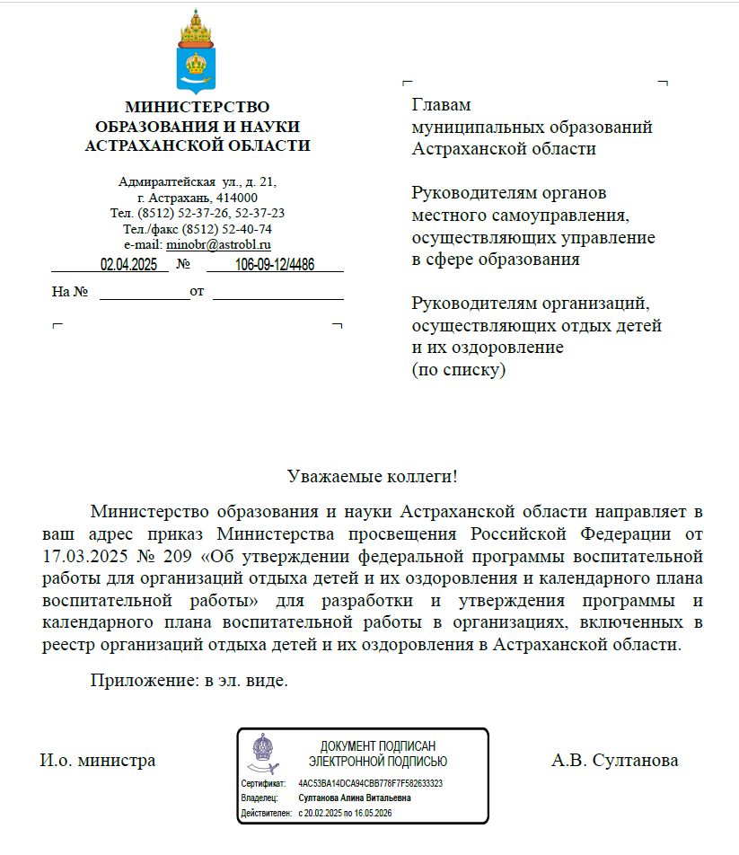
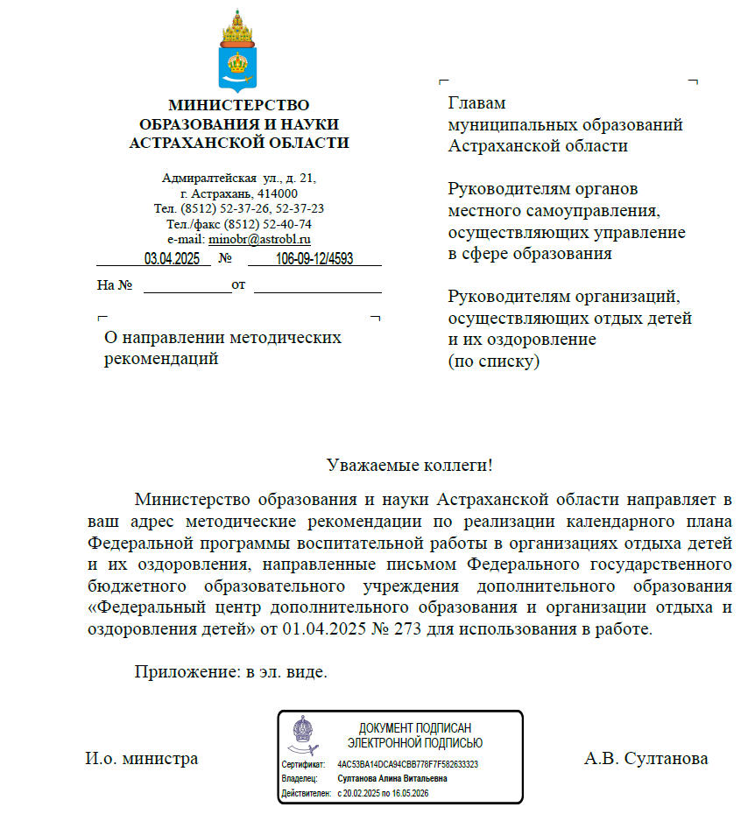
Информационные письма направлялись в адрес организаций отдыха детей и их оздоровления

Slide 10
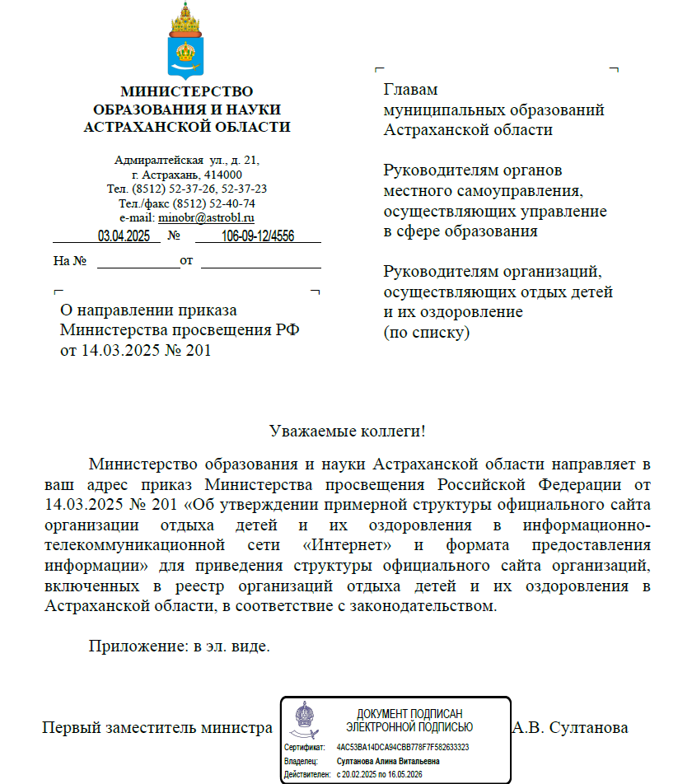
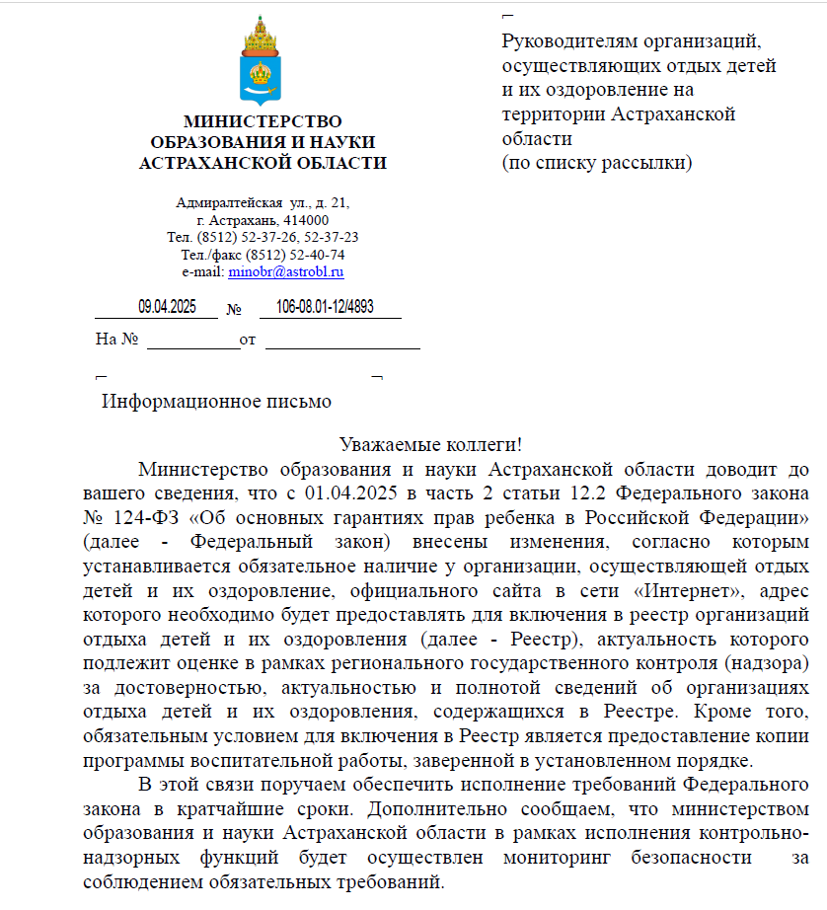
Информационные письма направлялись в адрес организаций отдыха детей и их оздоровления

Slide 11
С 15.04.2025 в рамках регионального контроля организовано проведение наблюдения за соблюдением организациями, осуществляющие отдых детей и их оздоровление, обязательных требований (мониторинг безопасности) по размещению на своих официальных сайтах в информационно-телекоммуникационной сети «Интернет» программ воспитательной работы.
Срок окончания проведения мониторинга безопасности — 15.06.2025.

Slide 12
Принадлежность организаций | Количество ЮЛ в реестре | Просмотрено на 21.04.2025 | Отсутствуют нарушения | Выявленные нарушения
Астрахань | 45 | 10 | 1 | 8 - программы отсутствуют; 1 - размещена федеральная программа
Ахтубинский р-он | 4 | 4 |  | 4 - отсутствует вкладка «Сведения об организации отдыха детей и их оздоровлении»
Володарский р-он | 15 | 4 | 2 | 1 - отсутствует вкладка «Сведения об организации отдыха детей и их оздоровлении»; 1 - программа отсутствует
Енотаевский р-он | 2 | 2 | 1 | 1 - программа отсутствует
Икрянинский р-он | 12 | 4 | 1 | 1 - не работает сайт организации; 1 - отсутствует вкладка «Сведения об организации отдыха детей и их оздоровлении»; 1 - программа отсутствует
Камызякский р-он | 9 | 4 | 2 | 1 - не работает сайт организации; 1 - программа отсутствует
Красноярский р-он | 15 | 4 | 1 | 3 - программа отсутствует
Лиманский р-он | 2 | 2 |  | 1 - не работает сайт организации; 1 - программа отсутствует
Наримановский р-он | 5 | 5 |  | 2 - не работает сайт организации; 2 - отсутствует вкладка «Сведения об организации отдыха детей и их оздоровлении»; 1 - программа отсутствует
Приволжский р-он | 13 | 4 |  | 2 - не работает сайт организации; 2 - программа отсутствует
Харабалинский р-он | 14 | 4 |  | 1 - отсутствует вкладка «Сведения об организации отдыха детей и их оздоровлении»; 3 - программа отсутствует
Черноярский р-он | 8 | 4 |  | 4 - программа отсутствует
Зато Знаменск | 5 | 5 | 2 | 3 - программа отсутствует
Подведомственные министерству | 11 | 5 | 3 | 1 - отсутствует вкладка «Сведения об организации отдыха детей и их оздоровлении»; 1 - размещена федеральная программа
Иные | 5 | 5 | 1 | 4 - программа отсутствует
Итого | 165 | 66 (40%) | 14 (21%) | 52 (79%)

Slide 13
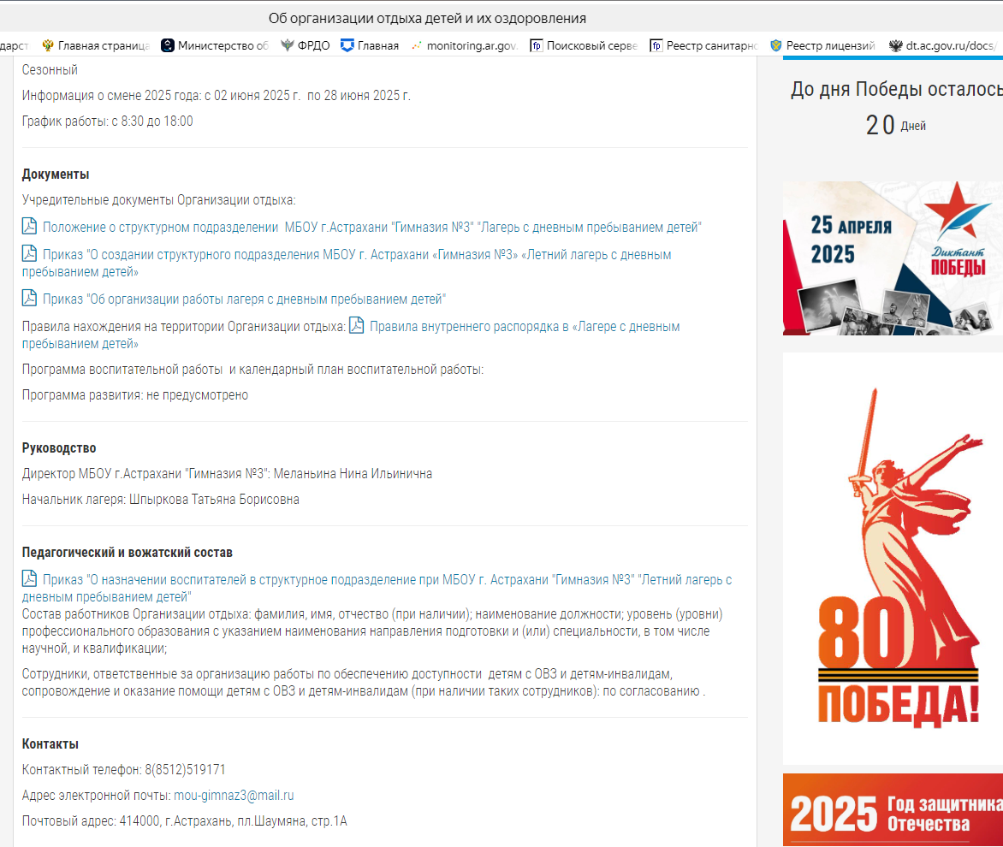
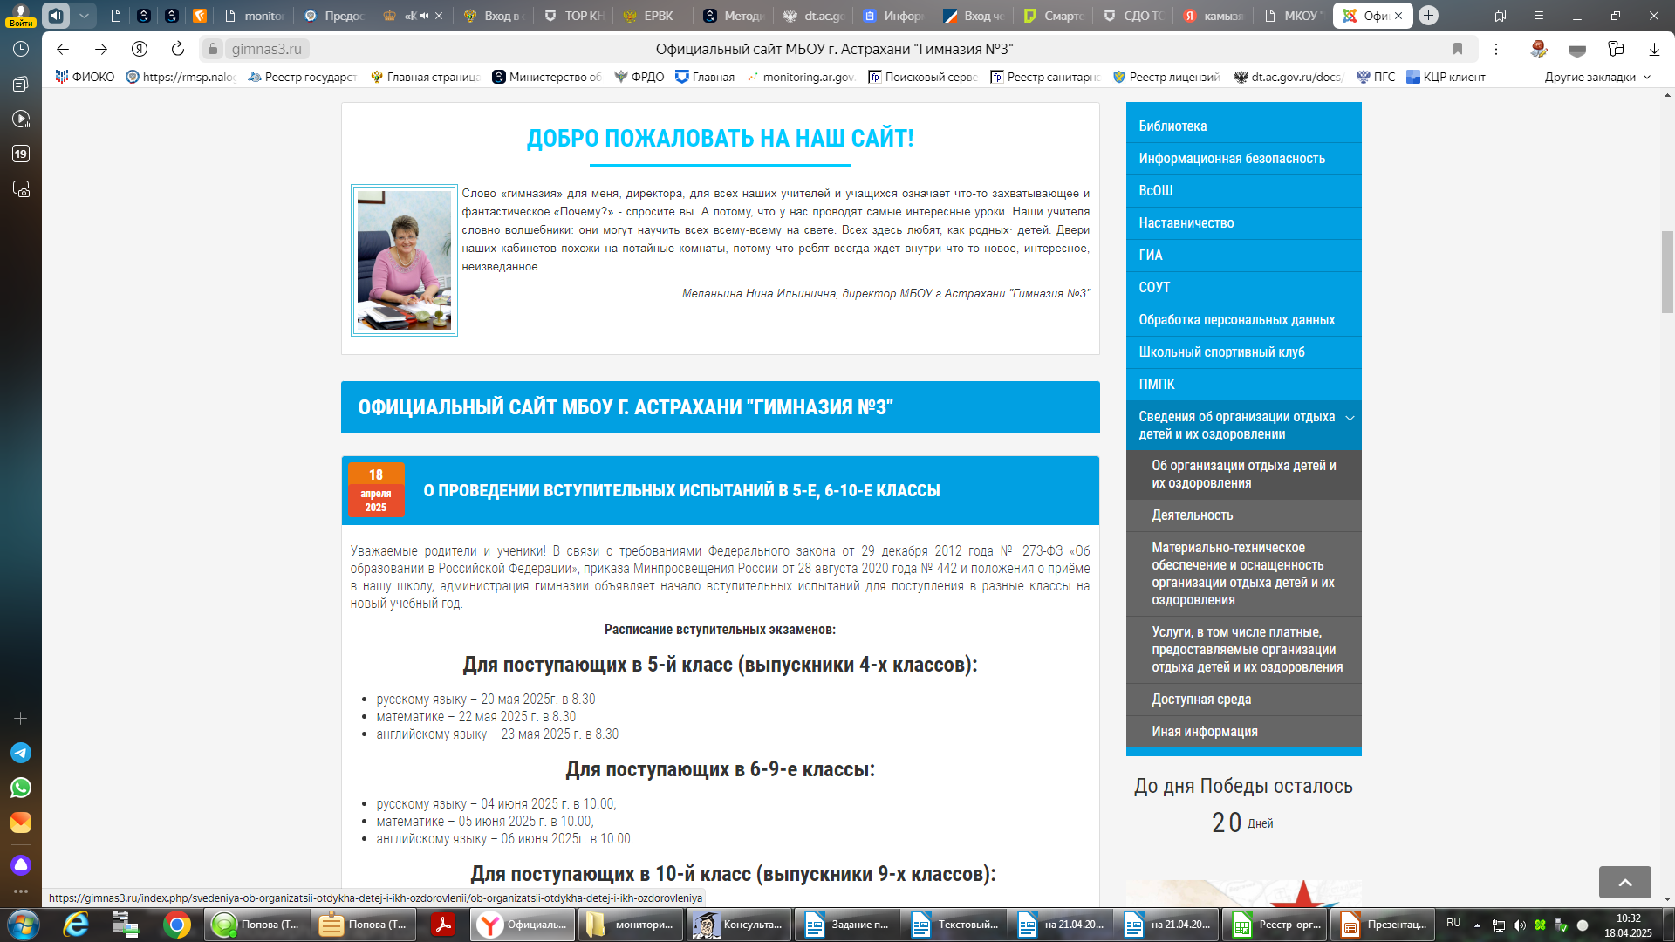
Сайт без нарушений:

Slide 14
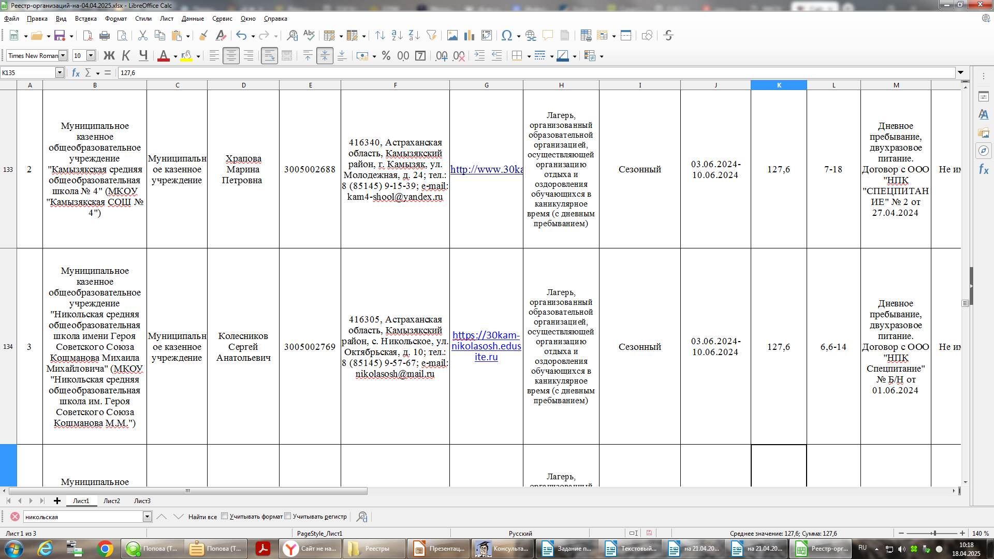
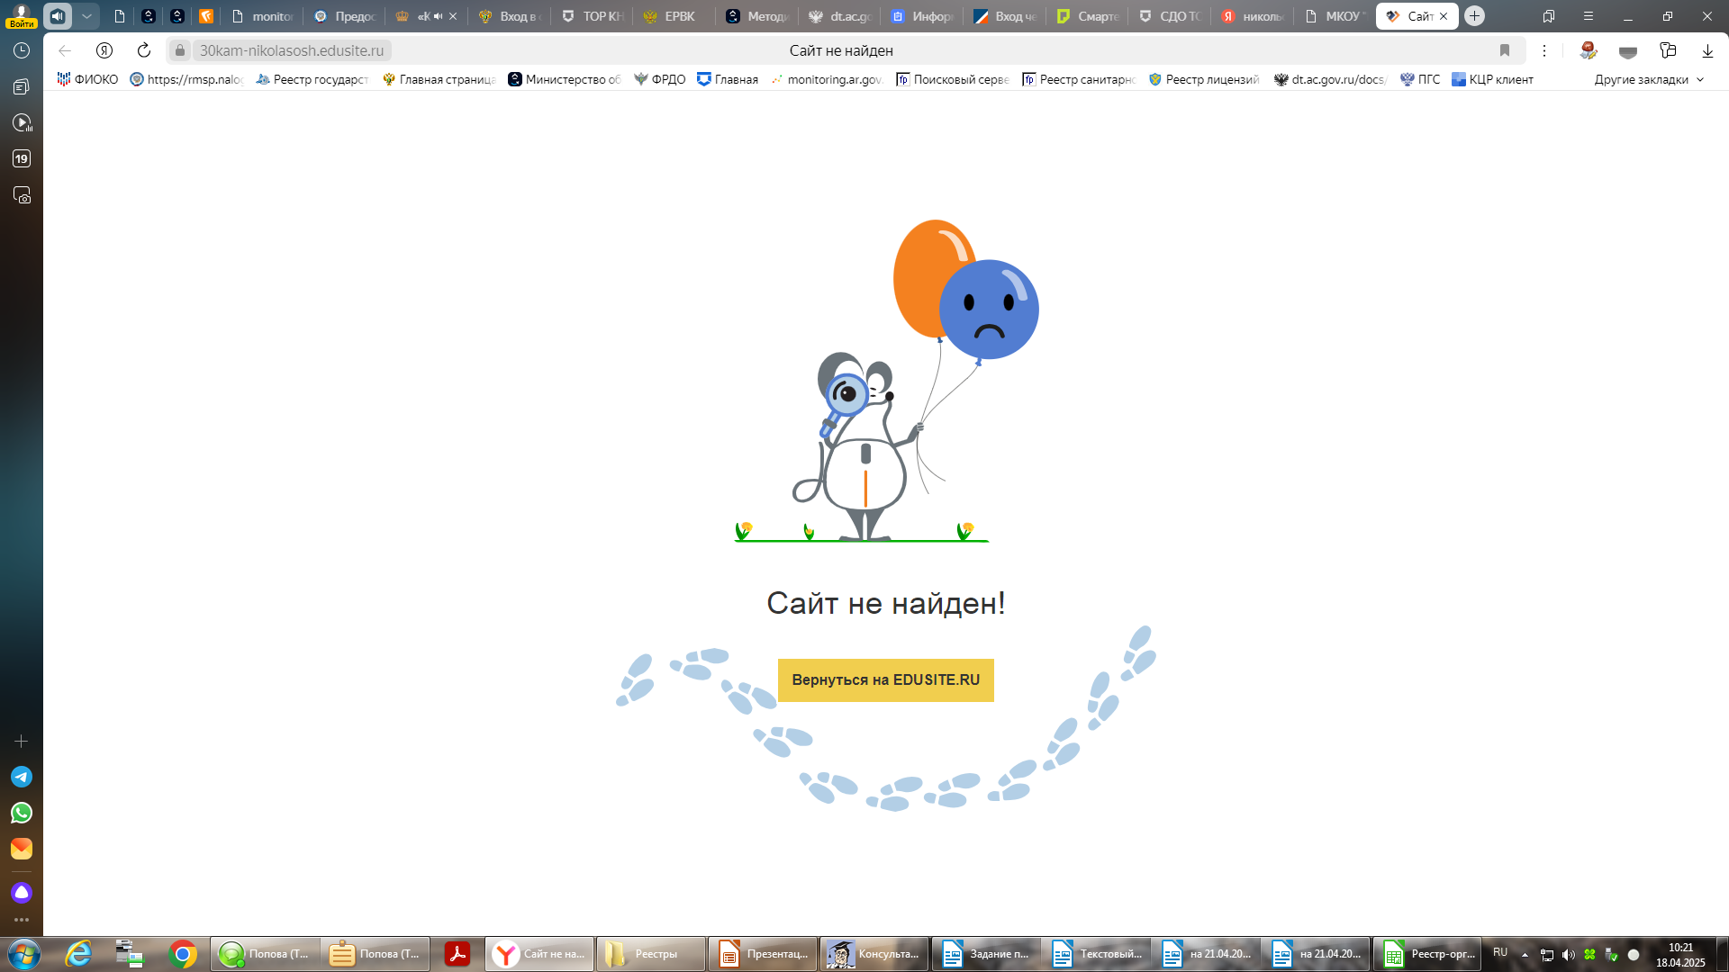
Типичное нарушение: адрес сайта, указанный в реестре, не найден

Slide 15
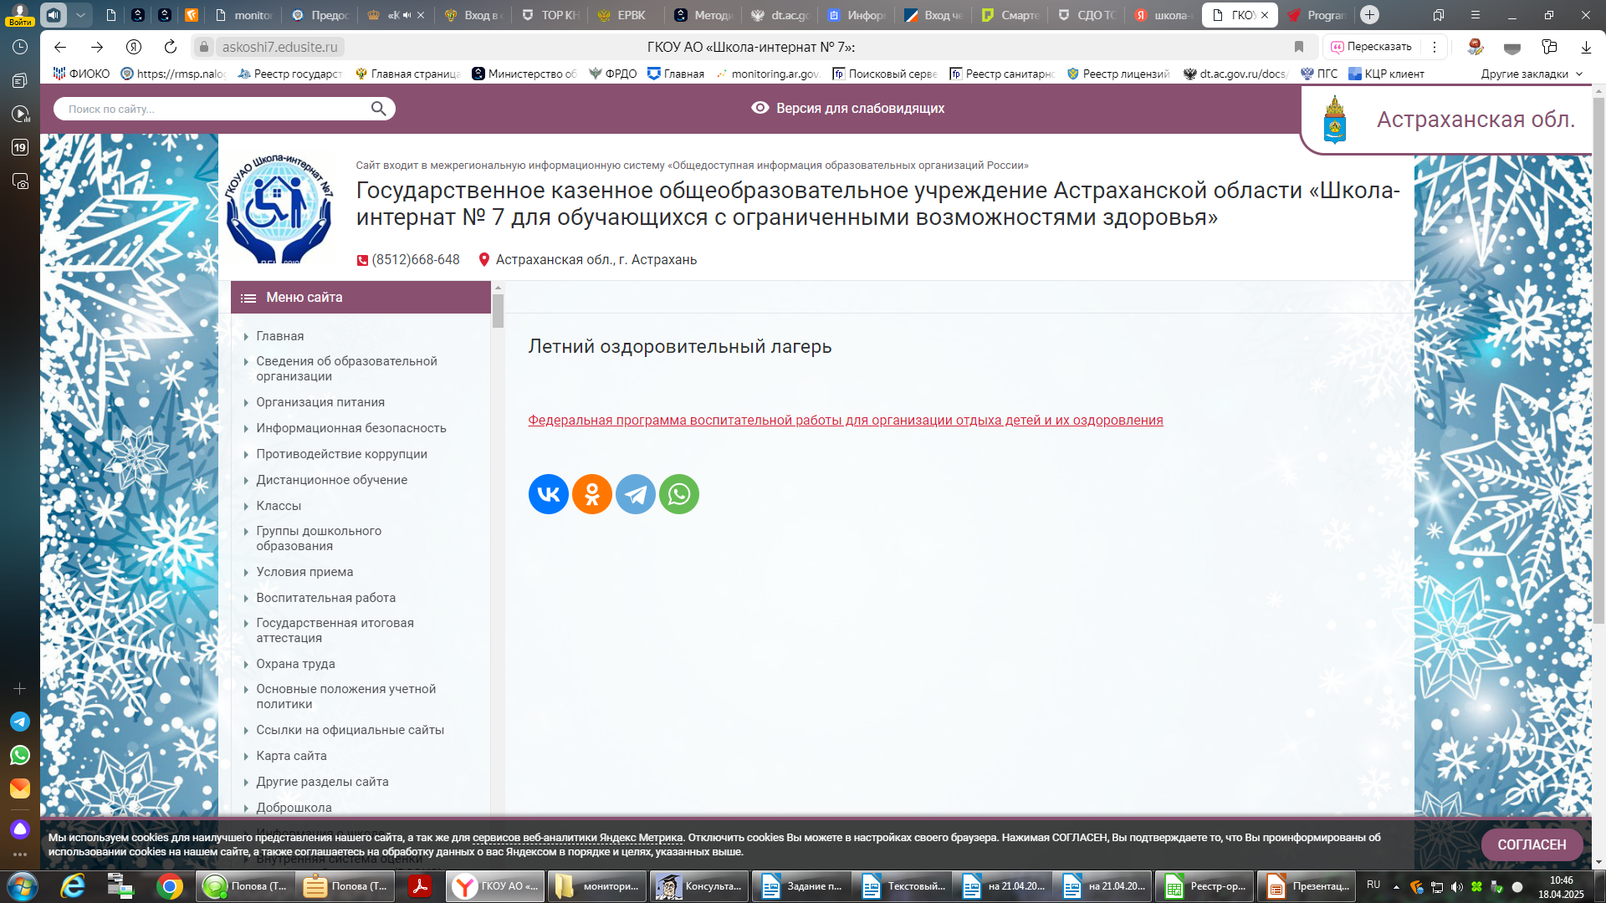
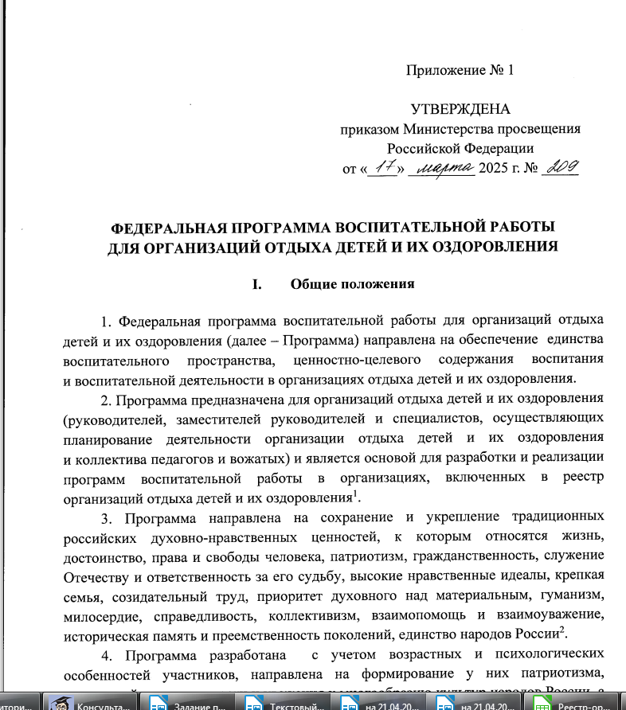
Типичное нарушение: на сайте организации размещена федеральная программа

Slide 16
Статья 74 Федерального закона от 31.07.2020 N 248-ФЗ
"О государственном контроле (надзоре) и муниципальном контроле в Российской Федерации":
Если в ходе наблюдения за соблюдением обязательных требований (мониторинга безопасности) выявлены сведения о нарушениях обязательных требований, о готовящихся нарушениях обязательных требований или признаках нарушений обязательных требований, контрольным (надзорным) органом выдается предостережение контролируемому лицу.

Slide 17
Поручения:
Организациям отдыха детей и их оздоровления в срок - до 05.05.2025:
1.Актуализировать адреса официальных сайтов в реестре отдыха детей и их оздоровления Астраханской области.
2. Принять меры по приведению официального сайта в соответствие с приказом Минпросвещения России от 14.03.2025 N 201 «Об утверждении примерной структуры официального сайта организации отдыха детей и их оздоровления в информационно-телекоммуникационной сети «Интернет» и формата предоставления информации».
3. Разработать и утвердить программу воспитательной работы и календарный план воспитательной работы с описанием конкретных мероприятий по дням с учетом смен и возрастных групп детей в соответствии с федеральной программой воспитательной работы для организаций отдыха детей и их оздоровления и календарным планом воспитательной работы, утвержденными приказом Минпросвещения России от 17.03.2025 N 209.

Slide 18
Для получении консультации:
По вопросам соблюдения обязательных требований в рамках регионального государственного контроля (надзора) за достоверностью, актуальностью и полнотой сведений об организациях отдыха детей и их оздоровления, содержащихся в Реестре, обращаться - к Поповой Анастасии Сергеевне, конт. тел. 8 (8512) 52-37-24
По вопросам внесения сведений в Реестр - к Сучковой Ольге Юрьевне, конт. тел. 8 (8512) 52-31-87

